Slide 1
400-766-8686
一品威客网
（VIP合作介绍和版本对比）
厦门一品威客网络科技股份有限公司

Slide 2
一、公司介绍

Slide 3
公司名称：
办公地址：
官网地址：
成立时间：
法人代表：
人员规模：
主营业务：
厦门一品威客网络科技股份有限公司
厦门市软件园软件园三期A02栋4-6层
厦门市软件园二期望海路10号楼三层
http://www.epwk.com
2011年3月
黄国华
600人
一品威客网是国内领先的新型创意托付式服务平台，致力于为国内千万级的中小企业提供“专业、省心、更省钱”的一站式创意服务，具体涵盖了企业注册、财税服务、创意设计、软件开发、商标注册及知识产权保护、营销推广等在内的创意服务。
国家科技计划承担单位
中国领先的新型创意托付式服务平台
连续获得三轮国内顶级风险投资
一品威客网

Slide 4
公司规模
1400万
注册会员数
6000件
日上线任务
500万
日在线交易额
100亿元
成功交易额
4500万
成功交易件数
500万雇主（中小企业主）
900万威客（服务提供商）
成功服务500万中小企业主，100万家创意设计机构在平台实现低成本创业、创收。

Slide 5
发展历程
—— 融资进程 ——
连续三年获得资本市场投资
获得由软银赛富、七匹狼基金领投，厦门创投、汇银资本、集美产业投资、杏林建设等跟投的B轮投资
2015.12
获上市公司华闻传媒旗下基金A轮战略投资
2014.9
获得国家电子信息产业投资基金 —— 华犇创投Pre-A轮战略投资
2013.4

Slide 6
发展历程
—— 国家、省、市各级政府肯定 ——
2015.10 国家级海峡两岸青年创新创业示范基地
2015.01 被科技部列为2015年国家科技支撑计划承担单位，首家承担国家科技支撑计划的众包平台
2014.10 获得国家高新技术企业认定
2014.09 获得福建省青年创新创业大赛一等奖项目
2014.09 获福建省电子商务示范企业（平台）认定
2014.06 2015-2017年国家创新基金立项支持项目
2013.09 荣膺厦门市第五批高层次人才"双百计划"领军型创业A类（一等奖）项目

Slide 7
二、区域合作商服务介绍

Slide 8
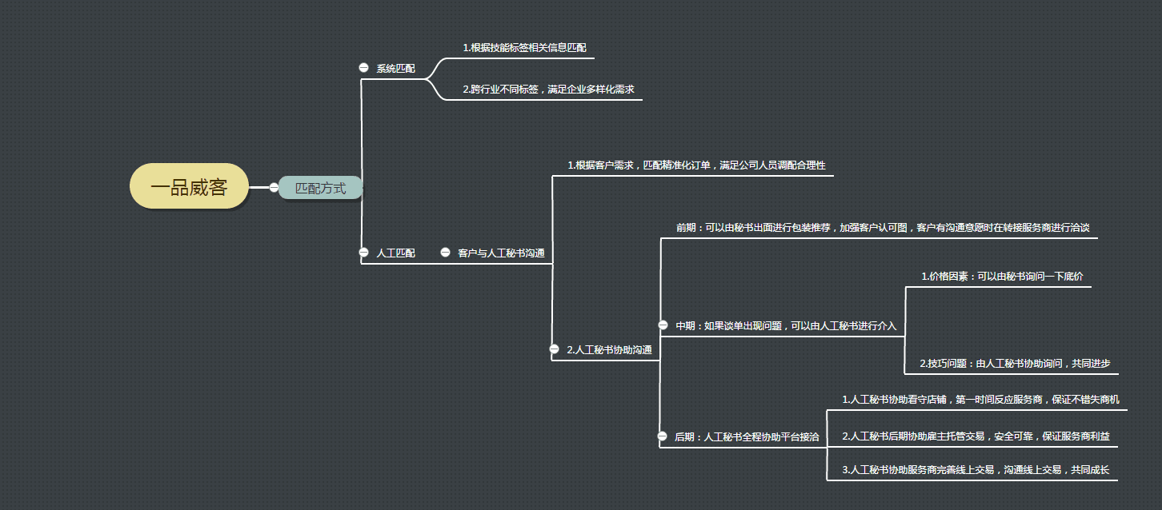
匹配项目方式及秘书服务内容（导图分析）

Slide 9
对接项目流程
一、全国项目，根据同城优先匹配原则对接项目。
二、平台项目对接流程：
1、雇主发布任务需求
2、人工秘书进行审核，确认细节
3、审核通过，保证任务真实性
4、根据项目情况雇主同意下提付所做项目部分诚信保证金
5、项目推送给合作商
6、合作商对项目进行评估
7、评估完跟雇主联系，谈具体的项目细节与金额
8、顺利谈成双方就签订合同，如项目进程不顺利，人工秘书会介入再做二次对接，协助谈单。
9、双方签订完合同，雇主按照5-2-3或4-3-3的分期支付形式（大型项目3-3-3-1），或者定金尾款形式把款项分
期托管到平台，平台根据双方签订的合同支付方式给合作商支付款项。
10、合作商项目全部完成后，雇主确认验收，平台支付尾款，全程款项走一品平台，结款项目完毕。
三、匹配项目秘书协助对接项目服务。若合作商有区域性、订单金额起步价、项目专业性、对接项
目的时间安排等情况都可以交由秘书来协助服务。
四、为帮助新加入进来的合作商增加知名度，我们除了项目对接服务外，还会帮合作商在一品官网首
页做重点宣传推广，增加合作商的曝光率，打造品牌知名度。
总的来说，跟我们合作可以让您团队或公司进入一个高速发展的阶段。除了刷选匹配合适您的项目之外，
还可以帮您宣传推广，增加知名度。双管齐下。

Slide 10
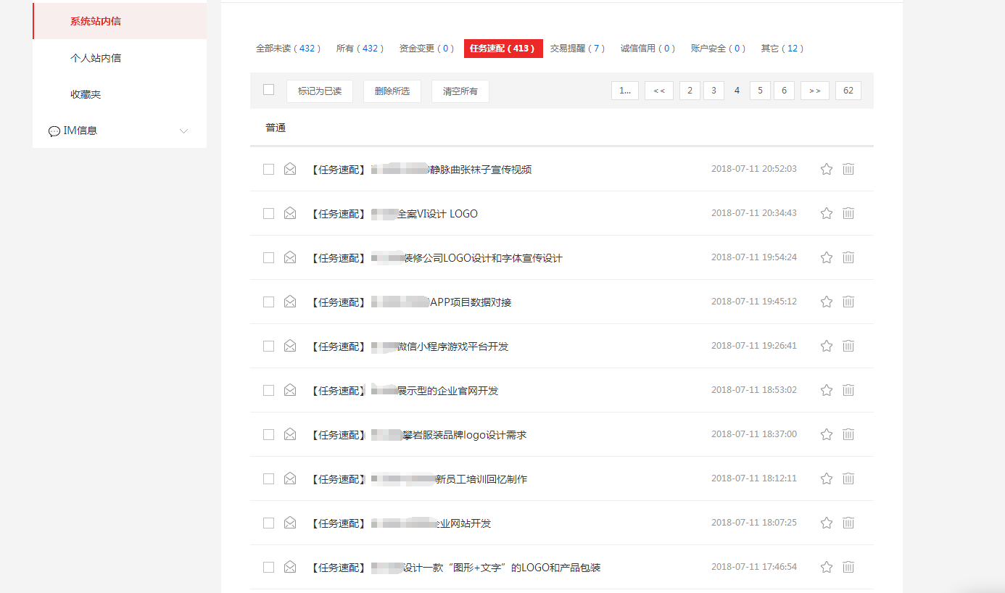
派单模式其一系统匹配项目模式
系统任务速配
系统会根据合作商所设置的能力标签（即业务范围），把符合合作商能力标签的订单信息，比如客户的需求，前期参考报价，预算工期以及以及客户的联系方式的一手客户资源通过短信、邮件、站内信的方式通知到合作商，让合作商随时把握客户资料，能够第一时间联系客户，等于说您这边不用到互联网上去找项目，或者说到处发布消息，或者说不用在到处找客户，也减少了竞争和时间人力成本。

Slide 11
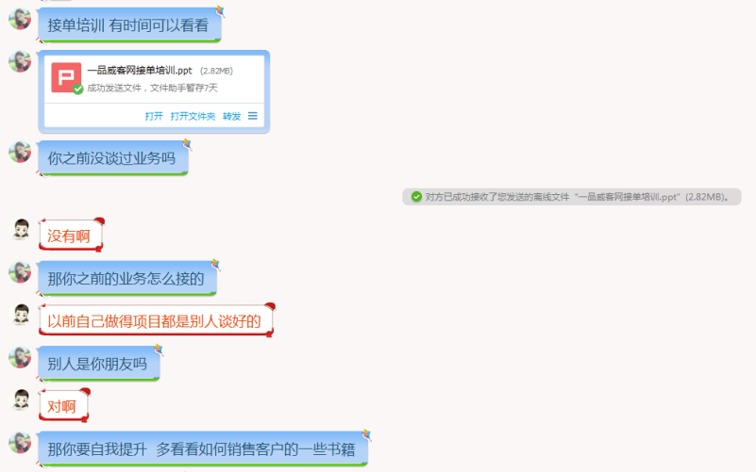
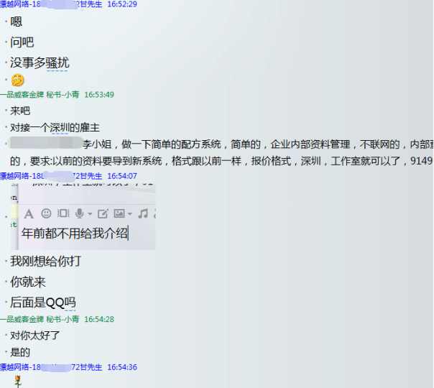
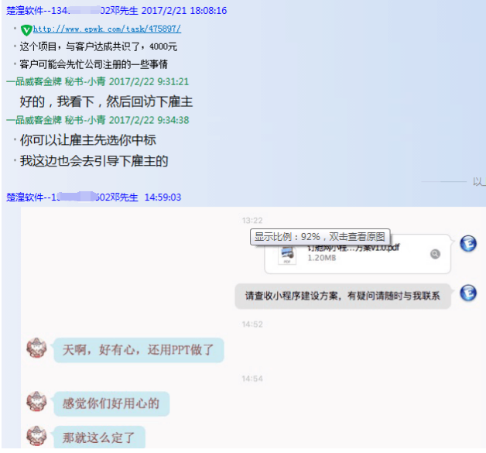
派单模式其二人工秘书匹配项目模式
人工任务秘书
第一个是 个性化的匹配订单，比如您公司现阶段想要接什么类型，什么价位，甚至哪个地区的订单，您告诉接单秘书，她会在后台帮您筛选订单。第二个，人工秘书会协助您接单，前期他们把您公司的资质案例推荐给客户，客户觉得不错，您再去跟客户沟通洽谈。这样是为了帮助您减少前期的沟通成本以及帮您跟客户建议一个基础的信任关系，以此来提高您的成交率。中期，价格或其他细节谈不笼的话，人工秘书会站在第三方的角度帮您去沟通。后期，出现纠纷或者尾款难收问题，人工秘书也会协助您解决,反正这样说的话，就等于我们给您配备的人工秘书从前期到后期都会全程协助您。

Slide 12
一品威客首创直接雇佣模式
1、什么是直接雇佣？与传统威客有何区别？
直接雇佣交易模式是一品威客网创新发展的一种任务交易模式。
具体含义：一种雇主直接在一品威客网平台上指定有技能的威客，直接承接创意任务，提供解决方案的一种创意产品解决方式，它不仅大大提高了交易的效率和避免了资源的浪费，更让威客每一分劳动付出都得到了等值的回报。
2、直接雇佣都有什么好处？
对威客而言：
直接雇佣是对其工作的肯定，体现了自身的价值，自身劳动成果也能得到同等价值的回报，可以赚得更多。威客要做的就是，不断提升自己的能力等级，增强实力，这样才能吸引更多的客户关注，为获得直接雇佣机会打下基础。威客们要用心做好任务，积攒信用，推广商铺。雇主的评价都会出现在商铺交易记录中。而这也是一笔无形的、宝贵的财富，能让更多的客户自动找上门。
对雇主来言：
直接雇佣方便快捷省心，赏金托管在一品威客网平台，交易无风险。雇主从一品威客网平台上数以万计的威客人才中选择自己最满意的人接活，进行一对一服务，能在最短的时间寻得最佳方案满意而归。资金托管在一品威客网平台，安全有保障。根据双方约定，网站根据雇主指令完成付款，或一次性付款，或分期付款。
保障威客、雇主双方权益：
直接雇佣模式保障雇主和威客的隐私。直接雇佣任务的内容仅雇主和威客可见，这样更安全、更放心，雇主不用担心受额外的干扰，威客不用担心自己的用户会被抢走。直接雇佣最大的好处就是，避免了过去全额悬赏模式，粥少僧多、威客劳而无获的状况，让威客真正受益。

Slide 13
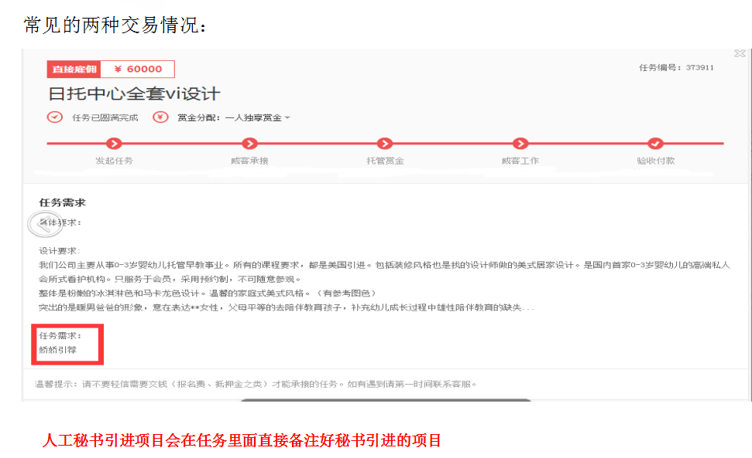
任务部门、秘书长期维护的合作雇主

Slide 14
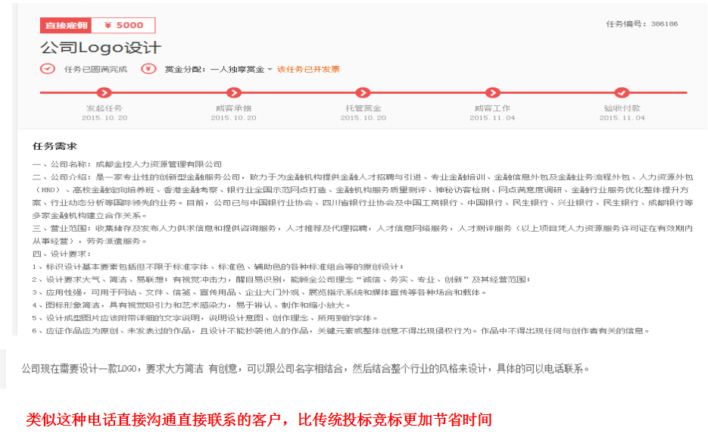
任务部门、秘书长期维护的合作雇主

Slide 15
三、合作商版本介绍

Slide 16
39800（皇冠版合作商）
在一品威客上建立企业商铺，招牌、导航栏、案例展示、出售服务、公司介绍、新闻动态、行业资讯、关于我们、团队展示、联系方式、友情链接、商铺留言、在线客服。
自定义装修商铺，主题风格，商铺LOGO自定义，导航换色，自定义模板，头部通栏幻灯展示。
VIP身份标识，个性域名设置，人才排名搜索优先。
系统匹配订单（优先匹配本地订单），匹配专业任务秘书。
投标置顶，投标隐藏，隐藏交稿免费。
首页导航人才推荐展示，人才首页排名靠前。
数十万用户官方微博推荐不超过9次，微信推广不超过3次。
新闻网站软文推广不超过3篇。
单笔订单精准推送不超过3W。
一般适合群体：设计类和开发类相对成熟稳定，消化能力较高，资质较高。

Slide 17
59800（金尊皇冠版合作商）
在一品威客上建立企业商铺，招牌、导航栏、案例展示、出售服务、公司介绍、新闻动态、行业资讯、关于我们、团队展示、联系方式、友情 链接、商铺留言、在线客服
自定义装修商铺，主题风格，商铺LOGO自定义，导航换色，自定义模板，头部通栏幻灯展示。
VIP身份标识，个性域名设置，人才排名搜索优先。
系统匹配订单（优先匹配本地订单），匹配专业任务秘书。
投标置顶，投标隐藏，隐藏交稿免费。
首页导航人才推荐展示，人才首页排名靠前。
任务大厅右边栏、地方版幻灯广告位展示。
企业采访、专题包装不超过4次。
数十万用户官方微博推荐不超过15次。
微信公众号内容推广不超过5次。
新闻网站软文推广不超过5篇。
单笔订单精准推送不超过10W。

Slide 18
99800（一品威客战略合作人）
在一品威客上建立企业商铺，招牌、导航栏、案例展示、出售服务、公司介绍、新闻动态、行业资讯、关于我们、团队展示、联系方式、友情 链接、商铺留言、在线客服
自定义装修商铺，主题风格，商铺LOGO自定义，导航换色，自定义模板，头部通栏幻灯展示。
VIP身份标识，个性域名设置，人才排名搜索优先。
系统匹配订单（优先匹配本地订单），匹配专业任务秘书。
投标置顶，投标隐藏，隐藏交稿免费。
首页导航人才推荐展示，人才首页排名靠前。
任务大厅右边栏、地方版幻灯广告位展示。
站内黄金广告位：15天首页幻灯广告位、30天首页找人帮忙栏目展示、45天人才首页幻灯下人才推荐、90天地方版幻灯、90天首页导航推荐人才展示、45天人才首页VIP商铺推荐、60天任务首页各楼层人才推荐、30天所有人才页面相关推荐、30天移动客户端首页幻灯、新店推荐30天、首页
企业采访、专题包装不超过8次。
数十万用户官方微博推荐不超过25次。
微信公众号内容推广不超过15次。
新闻网站软文推广不超过12篇。
单笔订单精准推送不超过20W。

Slide 19
199800（一品威客战略合伙人）
在一品威客上建立企业商铺，招牌、导航栏、案例展示、出售服务、公司介绍、新闻动态、行业资讯、关于我们、团队展示、联系方式、友情 链接、商铺留言、在线客服
自定义装修商铺，主题风格，商铺LOGO自定义，导航换色，自定义模板，头部通栏幻灯展示。
VIP身份标识，个性域名设置，人才排名搜索优先。
系统匹配订单（优先匹配本地订单），匹配专业金牌秘书。
投标置顶，投标隐藏，隐藏交稿免费。
首页导航人才推荐展示，人才首页排名靠前。
任务大厅右边栏、地方版幻灯广告位展示。
站内黄金广告位：30天首页幻灯广告位、45天首页找人帮忙栏目展示、60天人才首页幻灯下人才推荐、120天地方版幻灯、120天首页导航推荐人才展示、60天人才首页VIP商铺推荐、90天任务首页各楼层人才推荐、45天所有人才页面相关推荐、60天移动客户端首页幻灯、新店推荐30天、首页友情链接、广告宝4折购买优惠资格、广告位随机赠送。
热门精准推广：专属定制频道页、直接入驻乙方一品大咖频道、新闻软文发布15篇、企业专访10次、官方微信推送20次、官方微博推送35次、商铺的网络行销优化建议。
常年优质、大额订单转介绍。
一般适合群体：打造线上品牌化以及知名度公司，大额订单直接介绍优秀推荐，平台整体包装宣传。

Slide 20
299800（至尊旗舰版合作商）
在一品威客上建立企业商铺，招牌、导航栏、案例展示、出售服务、公司介绍、新闻动态、行业资讯、关于我们、团队展示、联系方式、友情 链接、商铺留言、在线客服
自定义装修商铺，主题风格，商铺LOGO自定义，导航换色，自定义模板，头部通栏幻灯展示。
VIP身份标识，个性域名设置，人才排名搜索优先。
系统匹配订单（优先匹配本地订单），匹配专业任务秘书。
投标置顶，投标隐藏，隐藏交稿免费。
首页导航人才推荐展示，人才首页排名靠前。
任务大厅右边栏、地方版幻灯广告位展示。
站内黄金广告位：45天首页幻灯广告位、60天首页找人帮忙栏目展示、90天人才首页幻灯下人才推荐、180天地方版幻灯、180天首页导航推荐人才展示、90天人才首页VIP商铺推荐、120天任务首页各楼层人才推荐、60天所有人才页面相关推荐、90天移动客户端首页幻灯、新店推荐30天、首页友情链接、广告宝3折购买优惠资格、广告位随机赠送。
热门精准推广：专属定制频道页、直接入驻乙方一品大咖频道、新闻软文发布20篇、企业专访15次、官方微信推送25次、官方微博推送45次、商铺的网络行销优化建议。
常年优质、大额订单转介绍，项目金额无上限推荐。
一般适合群体：打造线上品牌化以及知名度公司，大额订单直接介绍优秀推荐，平台整体包装宣传，战略合作。

Slide 21

联系：曾伟祥
电话：18959290126
Q Q：3227905224
微信：zbzcxx999
一品威客期待与您共享、跟踪、众筹、合作。

Slide 22
厦门一品威客网络科技股份有限公司
厦门市集美区软件园三期诚毅大街359号A区02栋4-6楼 / 厦门市思明区软件园二期望海路10号楼2栋3层

